Slide 1
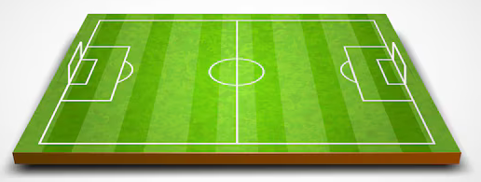
RECUADRO DE NAVEGACION
1
2
3
4
5
6

Slide 2
